Slide 1

武汉大学
Wuhan University
第五章
时序逻辑电路
5.5 常用时序逻辑电路及其应用
武汉大学计算机学院
2023-2024第二学期

Slide 2
概述
集成触发器
目录
Contents
时序逻辑电路的分析
时序逻辑电路的设计
常用时序电路及其应用

Slide 3

5.5 常用时序逻辑电路及其应用
计数器
寄存器

Slide 4
双时钟可逆十六进制计数器74LS193
异步清零端
进位输出端
借位输出端
异步置数控制端
减法计数脉冲输入端
加法计数脉冲输入端

Slide 5
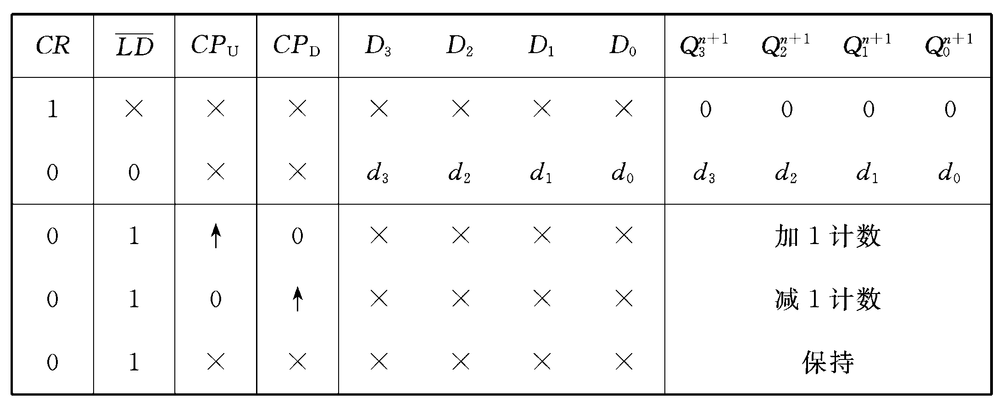
双时钟可逆十六进制计数器74LS193
74LS193的逻辑功能表
0
0

Slide 6
用集成计数器实现任意进制计数
若已有N进制计数器，现在要实现M进制计数器
N进制
M进制
M<N：反馈清零法或反馈置数法
M>N：多个芯片级联

Slide 7
反馈清零法和反馈置数法(M<N)
在N进制计数器的顺序计数过程中，若设法使之跳过（N－M）个状态，就可以得到M进制计数器，其方法有清零法（复位法）和置数法（置位法）

Slide 8
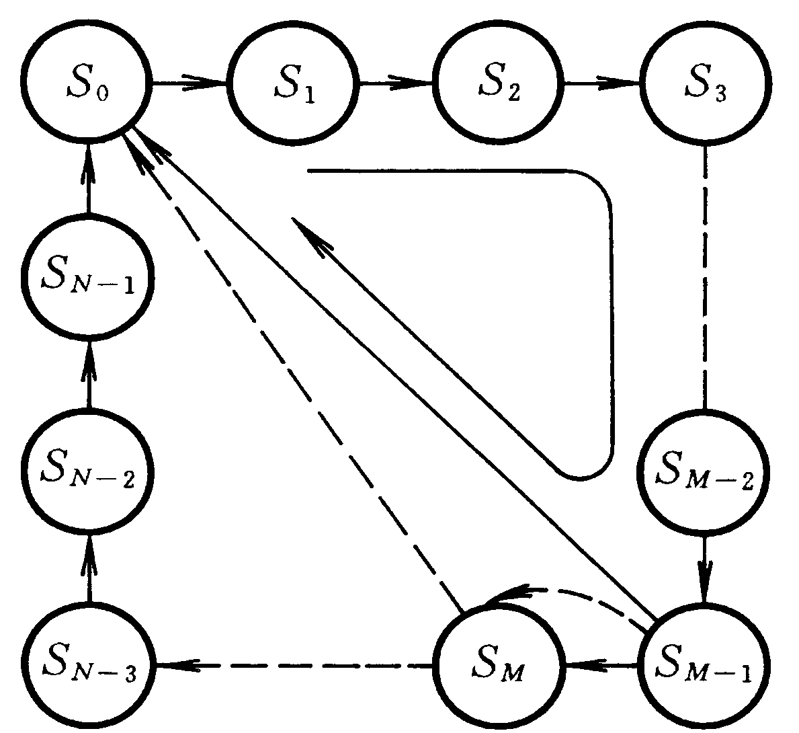
反馈清零法
清零法适用于有清零输入端（异步或同步）的计数器
基本思想：计数器从全0状态S₀开始计数，计满M个状态后产生清零信号，使计数器恢复到初态S₀，然后再重复上述过程。
同步清零
异步清零
暂态

Slide 9
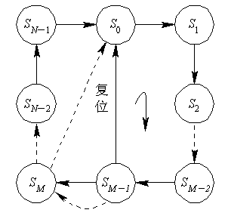
反馈清零法
异步清零
S_{M}状态进行译码产生置零信号并反馈到异步清零端( )，使计数器立即返回S₀状态。
S_{M}状态只在极短的瞬间出现，通常称它为“暂态”
暂态
步骤：
（1）写出状态S_{M}的二进制代码
（2）求归零逻辑：S_{M}中所有1对应的端口求与（高电平有效）或者求与-非（低电平有效）
（3）画出电路连线图

Slide 10
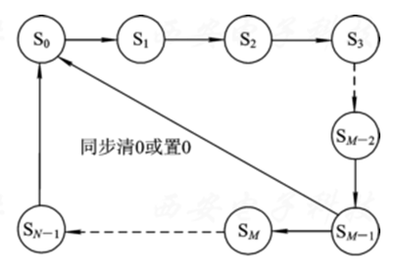
反馈清零法
同步清零
当计数器处于S_{M-1}状态时，产生同步清零信号，在下一个时钟脉冲使芯片转换到零状态。
步骤：
（1）写出状态S_{M-1}的二进制代码
（2）求归零逻辑：S_{M-1}中所有1对应的端口求与（高电平有效）或者求与-非（低电平有效）
（3）画出电路连线图

Slide 11
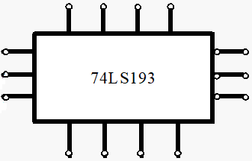
反馈清零法
例1 用74LS193构成一个十二进制计数器
分析：
74LS193是十六进制计数器，要构成十二进制计数器，可采用反馈清零法。
方法:利用异步清零端
&
步骤：
（1）写出S_{M}的二进制编码：
S_{M}=S₁₂=1100
（2）求归零逻辑：
（3）画出电路图
Q₀ Q₁ Q ₂ Q₃
CR
CP_{U}
CP_{D}
BO
CO
LD
CP
D₀ D₁ D ₂ D₃

Slide 12
反馈清零法
&
Q₀ Q₁ Q ₂ Q₃
CR
CP_{U}
CP_{D}
BO
CO
LD
CP
D₀ D₁ D ₂ D₃
异步清零
暂态
CP
Q₀
0
1
1
0
0
Q₁
0
0
1
0
0
Q₂
0
0
0
1
0
Q₃
0
0
1
1
0
清零有效
CR

Slide 13
反馈置数法
清0法中，计数器每次都是从全0状态S0开始计数
置数法可以通过预置功能使计数器从某个预置状态S_{i}开始计数，计满M 个状态后产生置数信号，使计数器又进入预置状态S_{i}，然后再重复上述过程。

Slide 14
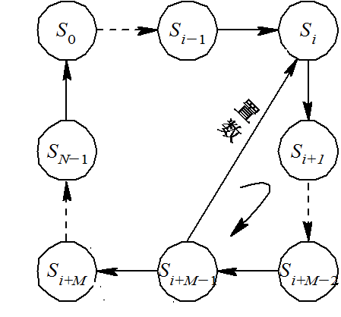

反馈置数法
i的二进制代码
异步置数：
在暂态S_{i+M} 产生置数信号，并马上将预置数置于计数器
同步置数：在状态S_{i+M-1} 产生置数信号，要等下一个CP 到来时，才将预置数置入计数器，故无暂态
异步置数
同步置数
暂态
置数完成后，计数器从被置入的状态重新开始计数

Slide 15
反馈置数法
例2 采用反馈置数法，用74LS193构成一个十进制计数器
分析：
74LS193是异步置数计数器，共有16个状态，要构成十进制计数器，可从中选取10个连续的状态。
选定十个状态Q₃Q₂Q₁Q₀为：0011→1100 （i=3, M=10）
写出反馈态S_{i+M}的二进制代码， 即S_{i+M}=1101。
求置数逻辑：
预置态S_{i}=0011， 画出电路图
&
0
Q₀ Q₁ Q ₂ Q₃
CR
CP_{U}
CP_{D}
BO
CO
LD
CP
D₀ D₁ D ₂ D₃
1 1 0 0
预置数据

Slide 16
&
反馈置数法
0
Q₀ Q₁ Q ₂ Q₃
CR
CP_{U}
CP_{D}
BO
CO
LD
CP
D₀ D₁ D ₂ D₃
异步置数
1 1 0 0
CP
Q₀
1
0
1
0
1
0
1
0
1
0
1
1
0
1
Q₁
1
0
0
1
1
0
0
1
1
0
0
1
0
0
Q₂
0
1
1
1
1
0
0
0
0
1
1
0
1
1
Q₃
0
0
0
0
0
1
1
1
1
1
1
0
0
0
置数有效
LD

Slide 17
多个芯片级联（M>N）
若要求实现的计数器计数值M超过单片计数器的计数范围，则必须将多片计数器级联。
方法（一） 分解法
若M可分解为M=M₁×M₂×…M_{n}，则用n片计数器分别组成M₁、M₂、 …M_{n}进制计数器，然后再将它们级联而成
级联方法：
并行进位法：所有芯片共用一个时钟信号，低位芯片的进位输出控制相邻高位芯片的使能端（同步方式）
串行进位法：低位芯片的进位输出作为相邻高位芯片的CP （异步方式）

Slide 18
多个芯片级联（M>N）
若要求实现的计数器计数值M超过单片计数器的计数范围，则必须将多片计数器级联。
方法（二）扩展法
先将n片计数器级联组成最大计数值N＞M 的计数器，然后采用整体清0或整体置数的方法实现模M 计数器。

Slide 19
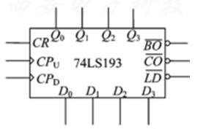
多个芯片级联（M>N）
例3 用74LS193设计一个256进制的计数器。
分析：74LS193是16进制计数器，两片74LS193级联可以实现256进制计数器。
低位计数器的进位输出端接到高位计数器的时钟端
低位输出
高位输出
0
0
CP
当低位计数器计数为1111时，低位计数器的进位输出端产生一个低电平脉冲信号；当下一个时钟脉冲上升沿到来时，低位计数器的进位输出端变为高电平值，相当于高位计数器的时钟端有一个上升沿，高位计数器计数增加1。

Slide 20
5.5 常用时序逻辑电路及其应用
计数器
寄存器

Slide 21
5.5.2 寄存器
寄存：把二进制数据或代码暂时存储
功能特点：暂存数据或代码，一般不对存储内容进行处理
结构特点：通常由D触发器构成
基本寄存器（数码寄存器）
分类
移位寄存器
每一位数据对应一个输入端（输出端）, 在CP作用下，各位同时输入（输出）
并行方式:
输入输出方式
只有一个输入端（输出端）, CP作用下，各数码逐位输入（输出）
串行方式:

Slide 22
基本寄存器
一、工作原理
时钟脉冲CP上升沿到来，加在并行数据输入端的数据D₃～D₀，就立即被送到触发器输出端：

Slide 23
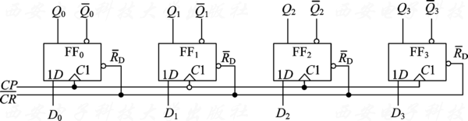
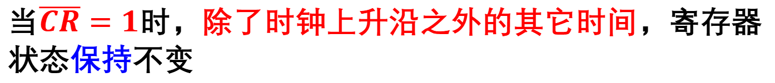

基本寄存器
一、工作原理
具有异步清零端的基本寄存器
当$\overline{CR}=0$时，寄存器清零:
当$\overline{CR}=1$时，时钟上升沿，寄存器置数：
当$\overline{CR}=1$时，除了时钟上升沿之外的其它时间，寄存器状态保持不变

Slide 24
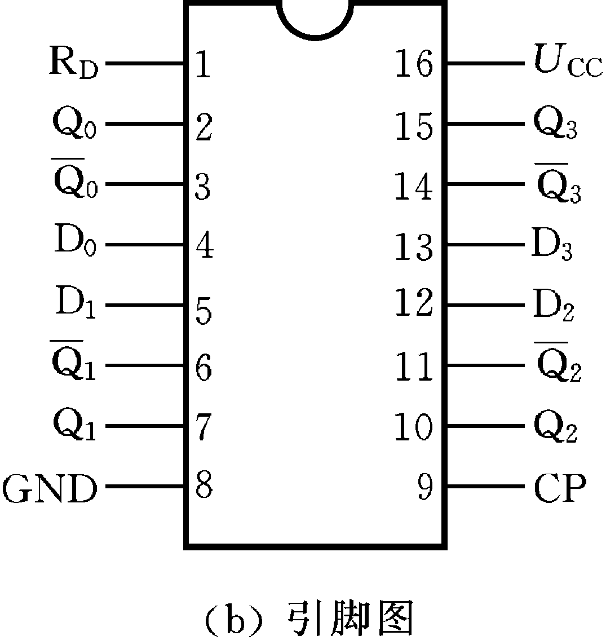
基本寄存器
二、集成的基本寄存器
1. 由多个边沿D触发器组成的集成寄存器
4位上升沿集成触发器74LS175
R_{D}：异步清零控制端
D₀～D₃：并行数据输入端
74LS175
Q₀～Q₃：并行数据输出端

Slide 25
基本寄存器
二、集成的基本寄存器
1. 由多个边沿D触发器组成的集成寄存器
74LS175的功能表
清零
时钟
输 入
输 出
工作模式
R_{D}
CP
D₀ D₁ D₂ D₃
Q₀ Q₁ Q₂ Q₃
0
1
1
1
×
↑
1
0
× × × ×
d₀ d₁ d₂ d₃
× × × ×
× × × ×
0 0 0 0
d₀ d₁ d₂ d₃
保 持
保 持
异步清零
数码寄存
数据保持
数据保持
上升沿送数、异步清零

Slide 26
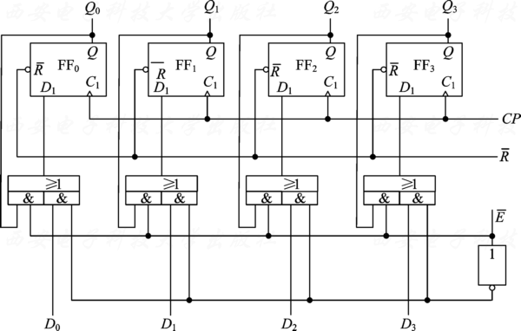
基本寄存器
二、集成的基本寄存器
2. 具有输入使能功能的锁存型寄存器
在时钟上升沿锁存数据
D₀
D₁
D₂
D₃
D₀
D₁
D₂
D₃
1
清零端
锁存控制端（使能端）
0
1

Slide 27
基本寄存器
二、集成的基本寄存器
2. 具有输入使能功能的锁存型寄存器
保存数据
Q₀
Q₁
Q₂
Q₃
Q₀
Q₁
Q₂
Q₃
1
清零端
Q₁
Q₂
Q₃
锁存控制端（使能端）
Q₀
1
0

Slide 28
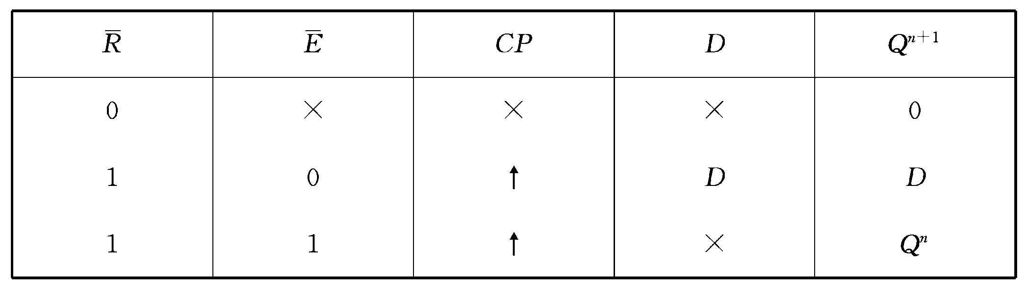
基本寄存器
二、集成的基本寄存器
2. 具有输入使能功能的锁存型寄存器
具有锁存功能的寄存器的功能表

Slide 29
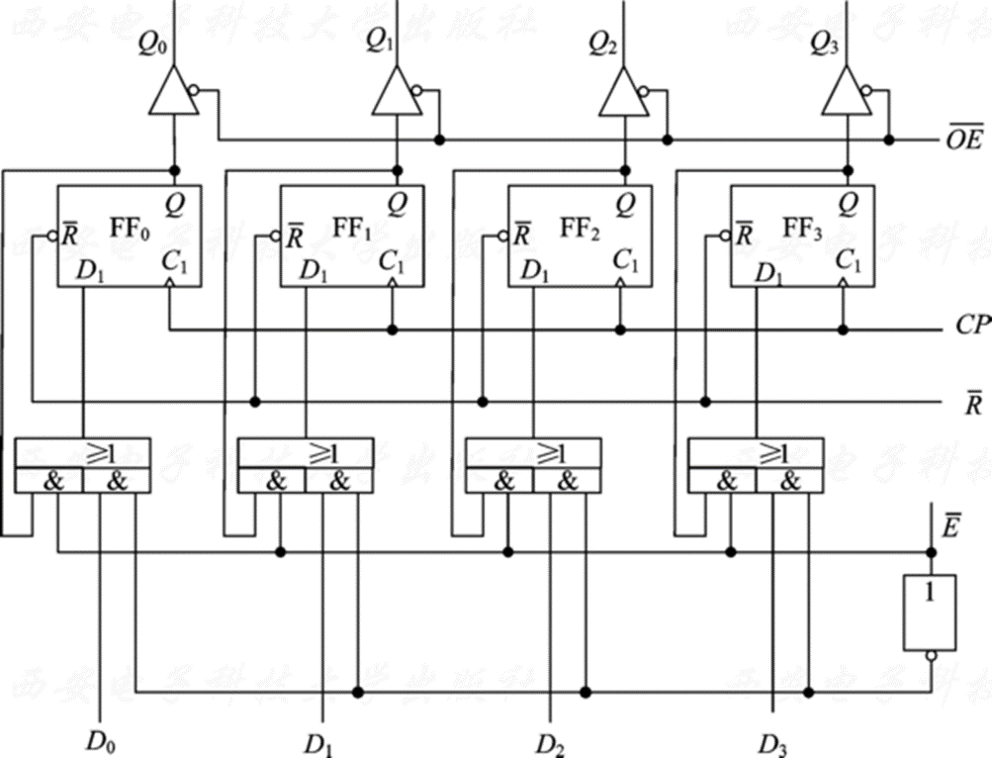
基本寄存器
二、集成的基本寄存器
当OE=0时，锁存在触发器的数据才会传到输出端
3. 具有输出缓冲功能的寄存器
三态门输出控制端
锁存型寄存器

Slide 30
移位寄存器
移位：
将寄存器所存储的各位数据，在每个移位脉冲的作用下，向左或向右移动一位
根据移位的方向，分成：左移、右移和双向移位寄存器
左移
右移
双向
移位
寄存器
寄存器
寄存器
(a)
(b)
(c)

Slide 31
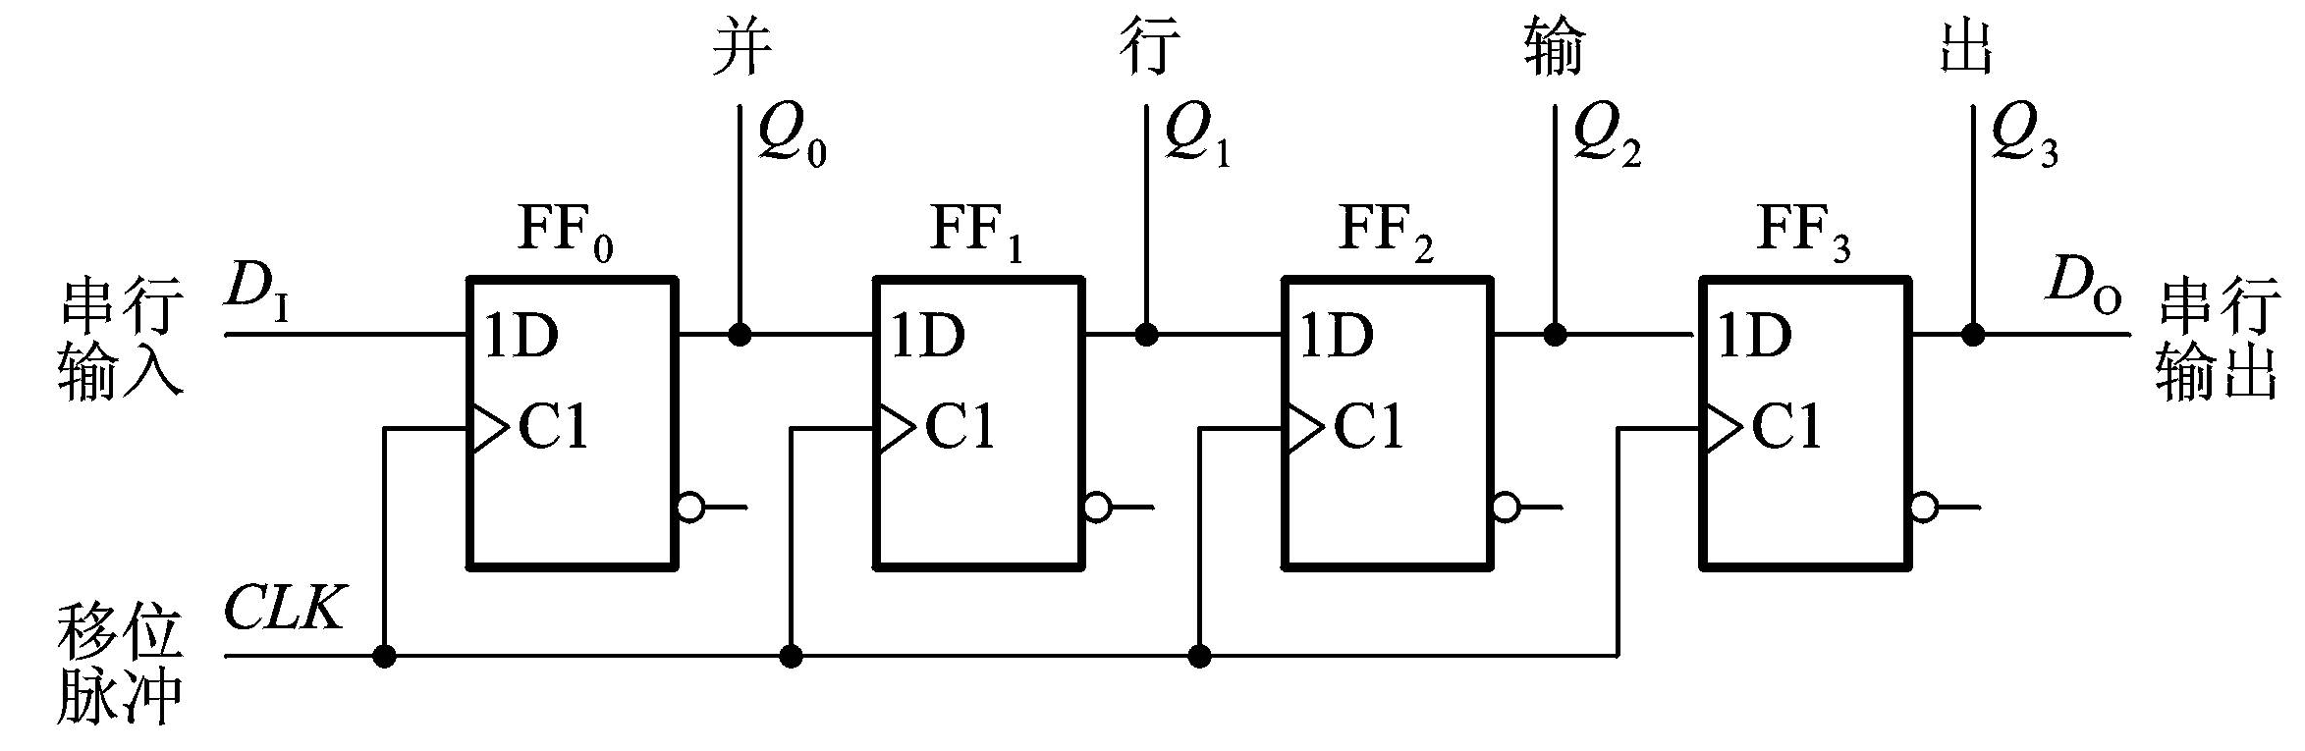

移位寄存器
一、工作原理
（1）单向移位寄存器
D_{I} ：串行数据输入端 D_{O}：串行数据输出端；
Q₀ ~ Q₃：并行数据输出端
CP：时钟端
R
R
R
R
CP
异步清零
$$1$$

Slide 32

移位寄存器
一、工作原理
（1）单向移位寄存器
CP
R
R
R
R
$$1$$
异步清零
触发器的驱动方程：
D₀=D_{I} , D₁=Q₀^{n} , D₂=Q₁^{n} , D₃=Q₂^{n}
代入D触发器的特征方程：
$Q^{n+1}=D$
Q₀^{n+1}=D_{I} , Q₁^{n+1}=Q₀^{n} , Q₂^{n+1}=Q₁^{n} , Q₃^{n+1}=Q₂^{n}
得到：

Slide 33
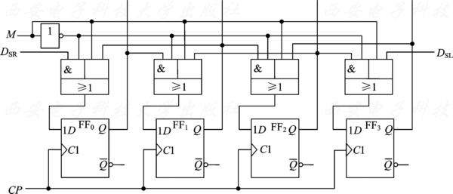
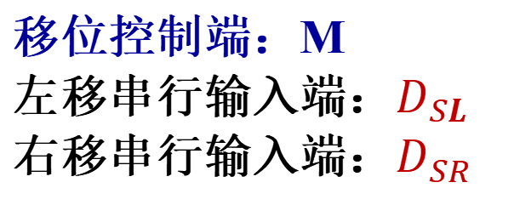
移位寄存器
一、工作原理
（2）双向移位寄存器
移位控制端：M
左移串行输入端：$D_{SL}$
右移串行输入端：$D_{SR}$
次态方程：
Q₀
Q₁
Q₂
Q₃

Slide 34
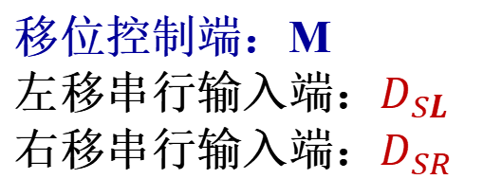
移位寄存器
一、工作原理
（2）双向移位寄存器
次态方程：
移位控制端：M
左移串行输入端：$D_{SL}$
右移串行输入端：$D_{SR}$
M=0时，
Q₀^{n+1}=D_{SR} , Q₁^{n+1}=Q₀^{n} , Q₂^{n+1}=Q₁^{n} , Q₃^{n+1}=Q₂^{n}
右移
M=1时，
Q₀^{n+1}= Q₁^{n} , Q₁^{n+1}= Q₂^{n} , Q₂^{n+1}=Q₃^{n} , Q₃^{n+1}= D_{SL}
左移

Slide 35
移位寄存器
二、集成移位寄存器
4位双向移位寄存器74LS194
工作方式控制端
正电源
并行输出
异步复位输入
并行输入
右移串行输入
左移串行输入
地

Slide 36
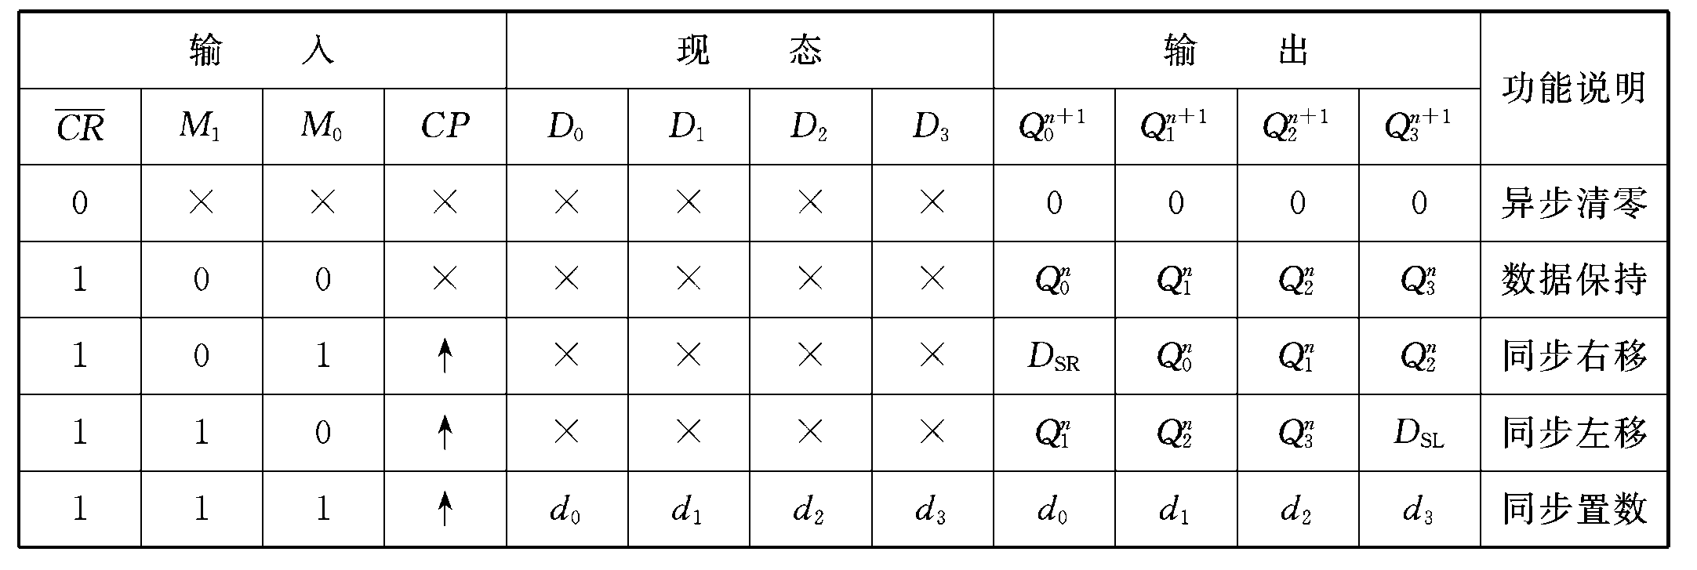
移位寄存器
二、集成移位寄存器
4位双向移位寄存器74LS194
74LS194的逻辑功能表

Slide 37
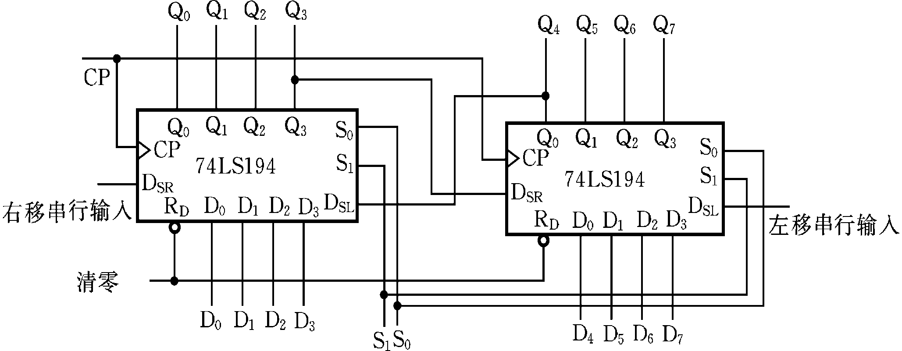
移位寄存器
二、集成移位寄存器
74LS194级联构成多位寄存器
例 利用两片集成移位寄存器74LS194扩展成一个8位移位寄存器

Slide 38
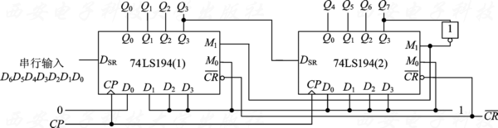
移位寄存器
三、移位寄存器的应用
实现数码串/并转换
串/并转换是指将串行输入的数据，经转换电路之后变成并行输出，常用于计算机通信中的数据接收方。
并 行 输 出
串行输入

Slide 39

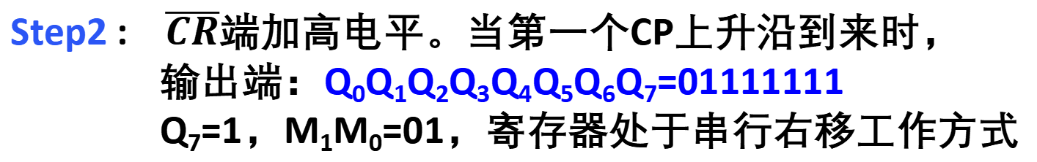

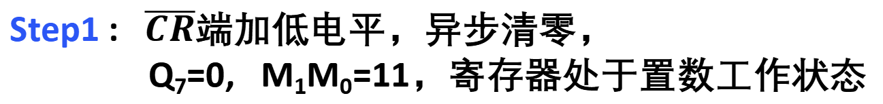
移位寄存器
三、移位寄存器的应用
实现数码串/并转换
$$\begin{matrix}M_{1}=\overline{Q_{7}} \\ M_{0}=1\end{matrix}$$
$${D_{6}D}_{5}D_{4}D_{3}D_{2}D_{1}D_{0}$$
0 1 1 1
1 1 1 1
Step1 : $\overline{CR}$端加低电平，异步清零，
Q₇=0, M₁M₀=11，寄存器处于置数工作状态
Step2 : $\overline{CR}$端加高电平。当第一个CP上升沿到来时，
输出端：Q₀Q₁Q₂Q₃Q₄Q₅Q₆Q₇=01111111
Q₇=1，M₁M₀=01，寄存器处于串行右移工作方式

Slide 40
移位寄存器
三、移位寄存器的应用
实现数码串/并转换
$$\begin{matrix}M_{1}=\overline{Q_{7}} \\ M_{0}=1\end{matrix}$$
$${D_{6}D}_{5}D_{4}D_{3}D_{2}D_{1}D_{0}$$
0 1 1 1
1 1 1 1
Step3 : 当第二个CP上升沿到来时，输出端数据右移1位
Q₀Q₁Q₂Q₃Q₄Q₅Q₆Q₇=D₀0111111
Q₇=1, M₁M₀=01，寄存器处于右移工作方式

Slide 41
移位寄存器
三、移位寄存器的应用
实现数码串/并转换
$$\begin{matrix}M_{1}=\overline{Q_{7}} \\ M_{0}=1\end{matrix}$$
$${D_{6}D}_{5}D_{4}D_{3}D_{2}D_{1}D_{0}$$
0 1 1 1
1 1 1 1
Step4 : 在后续的6个CP上升沿到来时，输出端数据依次右移1位
Q₀Q₁Q₂Q₃Q₄Q₅Q₆Q₇=D₆D₅D₄D₃D₂D₁D₀0
此时，串行输入的数据已被转换成并行输出

Slide 42
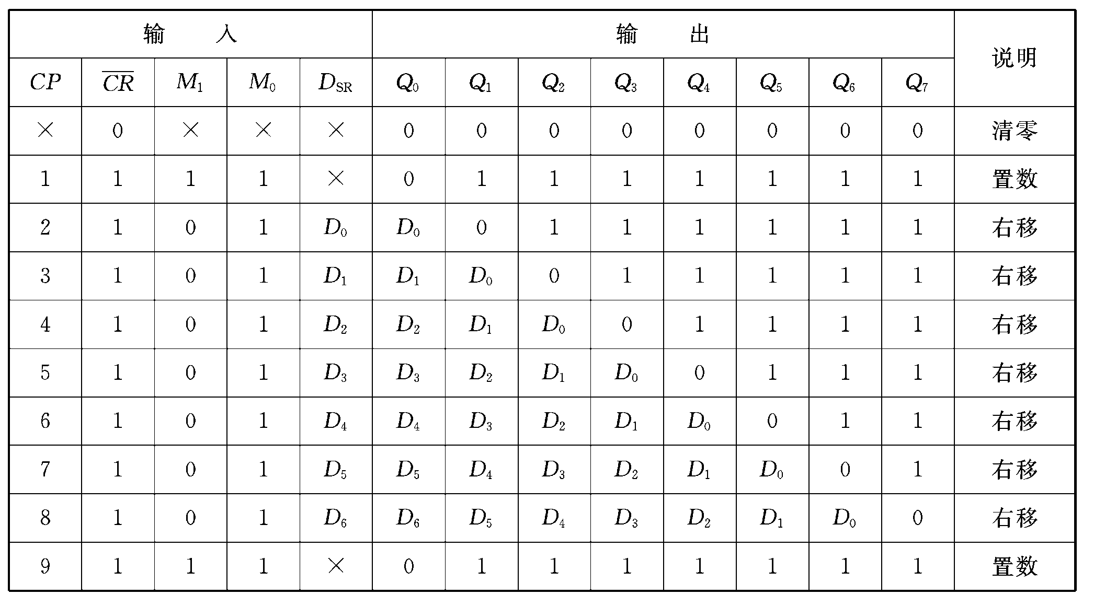
移位寄存器
三、移位寄存器的应用
实现数码串/并转换
数据串/并转换电路的逻辑功能表

Slide 43
作业
第五章习题

Slide 44
补充
多谐震荡电路

Slide 45
多谐振荡器
多谐振荡器是一种自激振荡器，在接通电源后，不需要外加触发信号，便能自动产生矩形脉冲。
多谐振荡器在工作过程中没有稳定状态，故称为无稳态电路。

Slide 46
555定时器
常用中规模信号产生与变换电路
信号产生与变换电路常用于产生各种宽度、幅值的脉冲信号，对信号进行变换、整形以及完成模拟信号与数字信号之间的转换等。
最常用的有555、A\D、D\A等中规模集成电路。
1 集成定时器555及其应用
集成定时器555是一种将模拟功能与逻辑功能巧妙地结合在一起的中规模集成电路。
常用的集成定时器有5G555(TTL电路)和CC7555(CMOS电路)等。下面以5G555为例说明其功能和应用。

Slide 47
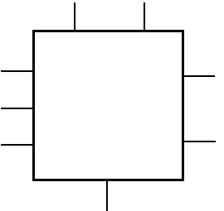
555定时器
1. 电路结构
输出缓冲反相器
V_{CC}
R_{D}
(8)
(4)
v_{IC}
5 kΩ
(5)
+
R
TH
&
(6)
C₁
-
电阻分压器
5 kΩ
G
&
&
1
(3)
v_{o}
-
S
TR
(2)
C₂
+
电路符号
5 kΩ
8
4
DIS
(7)
T
V_{CC}
R_{D}
6
3
电压比较器
TH
OUT
2
555
(1)
TR
基本SR锁存器
集电极开路输出放电三极管
7
CO
5
DIS
GND
1

Slide 48
555定时器
2. 工作原理
V_{CC}
0
R_{D}
(8)
(4)
5 kΩ
v_{IC}
(5)
+
R
&
_{TH}
(6)
C₁
-
0
5 kΩ
1
G
(3)
&
&
1
v_{o}
-
S
TR
(2)
C₂
+
5 kΩ
DIS
(7)
T
(1)

Slide 49
555定时器
2. 工作原理
R_{D} S_{D}
Q^{n}
如果悬空
V_{CC}
1
R_{D}
1 1
0 1
1 0
0 0
保持
0
1
不定
(8)
(4)
5 kΩ
v_{IC}
(5)
+
R
&
_{TH}
(6)
C₁
-
0
5 kΩ
1
0
G
(3)
&
&
1
v_{o}
-
S
TR
(2)
C₂
0
+
1
5 kΩ
DIS
(7)
T
(1)
三极管导通

Slide 50
555定时器
2. 工作原理
R_{D} S_{D}
Q^{n}
V_{CC}
1
R_{D}
1 1
0 1
1 0
0 0
保持
0
1
不定
(8)
(4)
5 kΩ
v_{IC}
(5)
+
R
&
_{TH}
(6)
C₁
-
1
1
5 kΩ
0
G
(3)
&
&
1
v_{o}
-
S
TR
(2)
C₂
1
+
0
5 kΩ
DIS
(7)
T
(1)
三极管截止

Slide 51
555定时器
2. 工作原理
V_{CC}
1
R_{D}
(8)
(4)
5 kΩ
v_{IC}
(5)
+
R
&
_{TH}
(6)
C₁
-
1
5 kΩ
G
(3)
&
&
1
v_{o}
-
S
TR
(2)
C₂
+
1
保持
保持
5 kΩ
DIS
(7)
T
(1)

Slide 52
555定时器
2. 功能表
输 入
阈值输入(TH)
触发输入(TR)
复位(R_{D})
输出(V_{O})
放电管T
×
×
0
0
导通
1
1
截止
1
不变
不变
1
0
导通

Slide 53
555定时器
二、5G555的应用举例
由于5G555具有电源范围宽、定时精度高、使用方法灵活、带负载能力强等特点，所以它在脉冲信号产生、定时与整形等方面的应用非常广泛。
构成多谐振荡器
构成施密特触发器
构成单稳态触发器
1．用5G555构成多谐振荡器
多谐振荡器又称矩形波发生器，它有两个暂稳态，电
路一旦起振，两个暂稳态就交替变化，输出矩形脉冲信号。

Slide 54
用555定时器构成多谐振荡器
1. 电路结构
R₁
R₂
_{TH}
TR

Slide 55
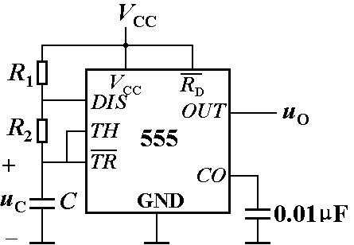
用555定时器构成多谐振荡器
u_{o}
TH TR
2. 工作原理
1
0
充电
1) 第一暂稳态
接通 V_{CC} 后：
开始时 TH = TR = u_{C} ≈ 0，
u_{O} 为高电平，
放电管截止，
V_{CC} 经 R₁、R₂ 向 C 充电，
u_{C} 上升，
这时电路处于暂稳态Ⅰ。
V_{OH}
TH = TR = u_{C} 很小
u_{C}
O
t
u_{O}
V_{OH}
t_{PH}
t_{PL}
Ⅰ
Ⅱ
Ⅰ
Ⅱ
Ⅰ
V_{OL}
Ⅰ
O
t

Slide 56
用555定时器构成多谐振荡器
u_{o}
TH TR
2. 工作原理
1
0
2) 第二暂稳态
放电
V_{OL}
当 u_{C} 上升到
TH = TR = u_{C} ≥ 2/3 V_{CC} 时，
u_{O} 跃变为低电平，
同时放电管T导通，
C 经 R₂ 和 T 放电，u_{C} 下降，
电路进入暂稳态 Ⅱ。
TH = TR ≥ 2/3 V_{CC}
u_{C}
O
t
u_{O}
U_{OH}
t_{PH}
t_{PL}
Ⅱ
Ⅰ
Ⅱ
Ⅰ
U_{OL}
Ⅰ
Ⅱ
O
t

Slide 57
用555定时器构成多谐振荡器
u_{o}
TH TR
2. 工作原理
1
0
当 u_{C} 下降到：
TH = TR = u_{C} ≤1/3 V_{CC} 时，
u_{O} 重新跃变为高电平，
同时放电管 T截止，
C 又被充电，u_{C} 上升，
电路又返回到暂稳态Ⅰ。
u_{C}
O
t
u_{O}
U_{OH}
t_{PH}
t_{PL}
Ⅰ
Ⅱ
Ⅰ
U_{OL}
Ⅰ
Ⅱ
Ⅰ
O
t

Slide 58
用555定时器构成多谐振荡器
2. 工作原理
电容 C 如此循环充电和放电，使电路产生振荡，输出矩形脉冲。
3. 振荡频率计算
t_{PH} ≈ 0.7 (R₁ + R₂)C
t_{PL} ≈ 0.7 R₂C
u_{C}
周期：
T = t_{PH} + t_{PL} ≈ 0.7 (R₁ + 2R₂)C
O
t
频率：
u_{O}
U_{OH}
t_{PH}
t_{PL}
Ⅰ
Ⅱ
Ⅰ
U_{OL}
Ⅰ
Ⅱ
占空比：
O
t

Slide 59
2．用5G555构成施密特触发器
(1) 施密特触发器
施密特触发器是一种特殊的双稳态时序电路，与一般的双稳态触发器相比，它具有如下两个特点：
● 施密特触发器属于电平触发，对于缓慢变化的信号同样适用。只要输入信号电平达到相应的触发电平，输出信号就会发生突变，从一个稳态翻转到另一个稳态，并且稳态的维持依赖于外加触发输入信号。
● 对于正向和负向增长的输入信号，电路有不同的阈值电平。这一特性称为滞后特性或回差特性。

Slide 60
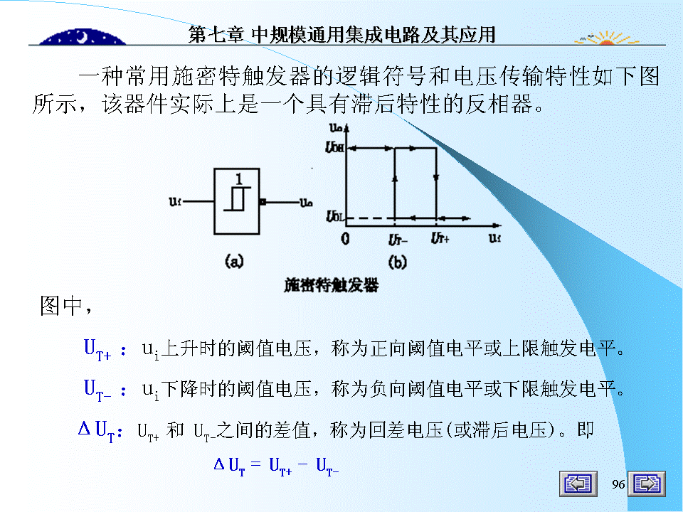

Slide 61
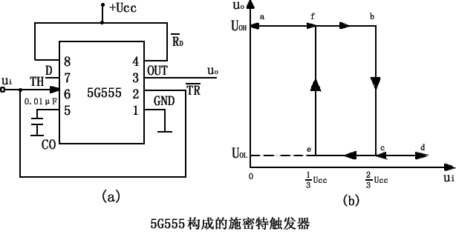
(2) 5G555构成的施密特触发器
用5G555构成的施密特触发器原理图及其传输特性分别如图 (a)、(b)所示。
在图(a)中，将5G555的TH端和 端连接在一起作为信
号输入端，OUT作为输出端，便构成了一个施密特反相器。

Slide 62
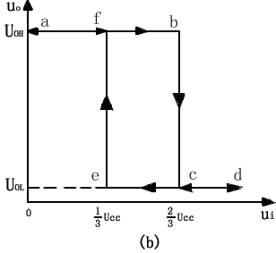
● u_{i}从0开始逐渐升高

Slide 63
● u_{i}从高于 逐渐下降
传输特性如图(b)中的 d→e→f→a。
由以上分析可知，该电路的回差电压为
ΔU_{T} = U_{T+} - U_{T-} =

Slide 64
施密特触发器的应用
波形变换：将正弦波、三角波变换成矩形波
脉冲整形：去掉叠加在脉冲信号上的干扰波
幅值鉴别：从一系列的幅值信号中鉴别出大于某值的信号并产生相应的脉冲输出

Slide 65
3 ．单稳态触发器
单稳态触发器的特点
电路有一个稳态，一个暂稳态
在无外来触发信号时，电路处于稳态
在外来触发信号的作用下，电路由稳 态转到暂稳态
暂稳态维持一段时间后自动返回稳态
单稳态触发器的主要用途：整形
定时

Slide 66
1）电路组成
V_{CC}
8
4
R
5
3
u_{O}
C₁ 0.01μF
555
6
u_{I}
2
7
u_{C}
1

Slide 67
+5V
V_{CC}
R_{D}
R
V_{CC}
R_{D}
V_{I1}
V_{CO}
R
8
4
V_{O}
V_{I}
V_{I2}
V_{CO}
5kΩ
V_{C}
5
V_{C1}
V’_{O}
V_{R1}
+
-
&
Q
C
C₁
R_{D}
V_{I1}
6
5kΩ
V_{I}
2
V_{C2}
V_{O}
2）工作原理
(1)稳态(V_{I}=1):V_{O}(Q)=0，T_{D}导通，V_{C}=0
V_{I2}
+
-
&
&
1
3
V_{R2}
C₁
S_{D}
Q
V_{C}
5kΩ
7
T_{D}
C
V’_{O}
(2)外触发过程:V_{I}=0，Q=1,T_{D}截止,V_{O}=1,电路进入暂稳态
1
(3)自动恢复过程:电路进入暂稳态后，Q=1, T_{D}截止,C充电：
（V_{CC}→R→C→地）使V_{C}上升；当V_{C}≥2/3V_{CC}时，FF置0 →V_{O}(Q)=0 →电路回到稳态。

Slide 68
2）工作原理
u_{I}
（1）没有触发信号时 电路的工作状态
Q=0，u_{o}= u_{oL}，T_{D}导通此时电路处于稳态
2V_{CC}/3
（2）触发信号到来
Q=1，u_{o}= u_{oH}，T_{D}截止此时电路进入暂稳态，暂稳态维持时间为电容充电的时间
u_{c}
u_{o}
（3）自动返回稳态
充电使u_{C}= 2V_{CC}/3时，电路返回到稳态
稳态
暂稳态

Slide 69
3）主要参数
u_{I}
（1）输出脉宽t_{W}
等于电容从0充电到2V_{CC}/3 的时间，计算得 t_{W}=1.1RC（与输入电压的工作频率无关）
2V_{CC}/3
u_{c}
（2）恢复时间t_{re}
暂稳态结束，电容经放电管放电的时间，因为R_{CES}很小，所以 t_{re}很短。
u_{o}
t_{W}
（3）最高工作频率f_{max}
T > t_{W} + t_{re}
f_{max}= 1 /（t_{W} + t_{re}）
稳态
暂稳态

Slide 70
波形参数——脉冲宽度T_{W}
V_{I}/V
0
t
V_{C}/V
V_{CC}
2/3V_{CC}
0
t
V_{O}/V
0
t
T_{W}

Slide 71
武汉大学
Wuhan University
谢谢！
PPT模板下载：www.1ppt.com/moban/ 行业PPT模板：www.1ppt.com/hangye/
节日PPT模板：www.1ppt.com/jieri/ PPT素材下载：www.1ppt.com/sucai/
PPT背景图片：www.1ppt.com/beijing/ PPT图表下载：www.1ppt.com/tubiao/
优秀PPT下载：www.1ppt.com/xiazai/ PPT教程： www.1ppt.com/powerpoint/
Word教程： www.1ppt.com/word/ Excel教程：www.1ppt.com/excel/
资料下载：www.1ppt.com/ziliao/ PPT课件下载：www.1ppt.com/kejian/
范文下载：www.1ppt.com/fanwen/ 试卷下载：www.1ppt.com/shiti/
教案下载：www.1ppt.com/jiaoan/
字体下载：www.1ppt.com/ziti/

